Slide 1
블록 체인
블록체인의 구조적 분석

Slide 2
1
2
3
서론
본론
결론

Slide 3

1
서론
블록 체인
블록을 체인과 같이 연결한 자료구조
Linked List
중앙집중화 된 은행이 아닌
전 세계적 범위에서
P2P 방식으로 개개인이
거래장부를 지니는 분산원장기술

Slide 4
2
본론
블록체인
nonce
작업
증명
(PoW)
블록
생성
블록
분기
이러한 원리들로 인해 탈중앙화가 가능하다.

Slide 5
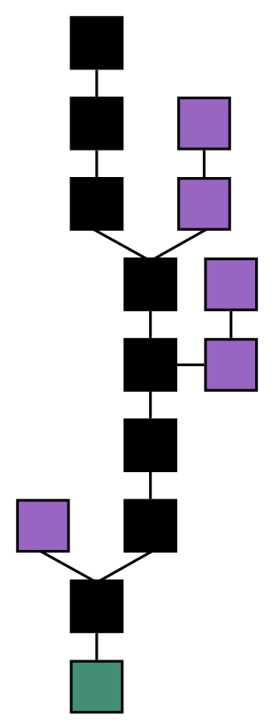
2
본론
Blockchain Mechanism
블록체인은 블록이라고 불리는 데이터의 단위를 생성하고 사슬처럼 연결함으로써 데이터를 보관하는 데이터베이스의 일종이다.
- 모든 블록은 최초의 블록(초록색 블록)에서 분기되어 나온 블록임
- 각각의 블록은 하나 전 블록의 해시 값을 가지고 있음
- 동시에 블록이 생성되어 노드에 추가되는 경우 체인의 길이가 좀 더 긴 쪽을 주쇄에 포함
- 선택 받지 못한 블록은 고아 블록이 됨(보라색 블록)
- 블록을 생성하기 위해서는 작업증명(PoW)을 먼저 계산해내야 함
블록체인 대형

Slide 6
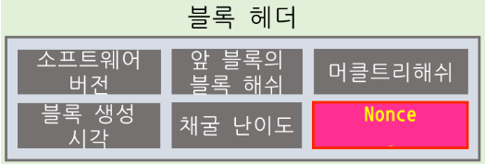
2
본론
블록과 블록헤더의 구조
블록은 블록번호, 블록해시, 블록헤더, 거래정보, 기타정보로 이루어져 있는데 식별자 역할을 하는 블록해시가 블록헤더의 6가지 구성요소를 입력 값으로 계산되기 때문에 블록 헤더가 가장 중요하다고 볼 수 있다.
- 블록 헤더의 6가지 정보를 합산한 결과를 SHA-256알고리즘을 통해 연산하여 블록 해시값을 얻을 수 있음.
- nonce를 제외한 5가지 값은 블록 해시가 만들어진 시점에 이미 확정되어 변하지 않음.
- nonce는 블록 해시를 계산하는 카운터
블록헤더의 구조

Slide 7
2
본론
Nonce와 작업증명(PoW)
Nonce는 nonce를 입력 값 중 하나로 해서 계산되는 블록 해시 값이 특정 숫자(Target)보다 작아지게 하는 값을 말한다.
PoW는 nonce값을 구하고 nonce값을 통해 다음 블록의 해시값을 연산하는 것을 말한다.
새로운 블록을 생성하기 위해서는 PoW가 필수이다.
이 PoW를 완수하기 위해서는 다음 블록의 해시값(목표 값보다 작거나 같은 숫자)을 찾아야 한다.
해시 값은 블록 헤더의 정보를 입력값으로 계산해서 찾는다.
Nonce를 제외한 모든 블록 헤더의 정보는 이미 확정되어 변경이 불가능하다.
그렇기 때문에 PoW를 위해서는 nonce값을 증가시키며 무작위로 값을 대입해 목표값을 찾을 수 밖에 없다.
따라서 작업 증명에서 nonce가 0일 때의 해시 값보다 작은 해시 값을 찾아야 하는 이유는 nonce값이 0일 때 Target 값을 만족해서 작업증명에 성공하지 못한 경우, 이미 nonce가 0일 때의 해시 값이 목표치보다 큰 경우이므로 작업증명을 끝마치기 위해서는 nonce값이 0일 때의 해시 값보다 작고, Target 값보다 작거나 같은 해시 값을 찾아야만 하기 때문이다

Slide 8
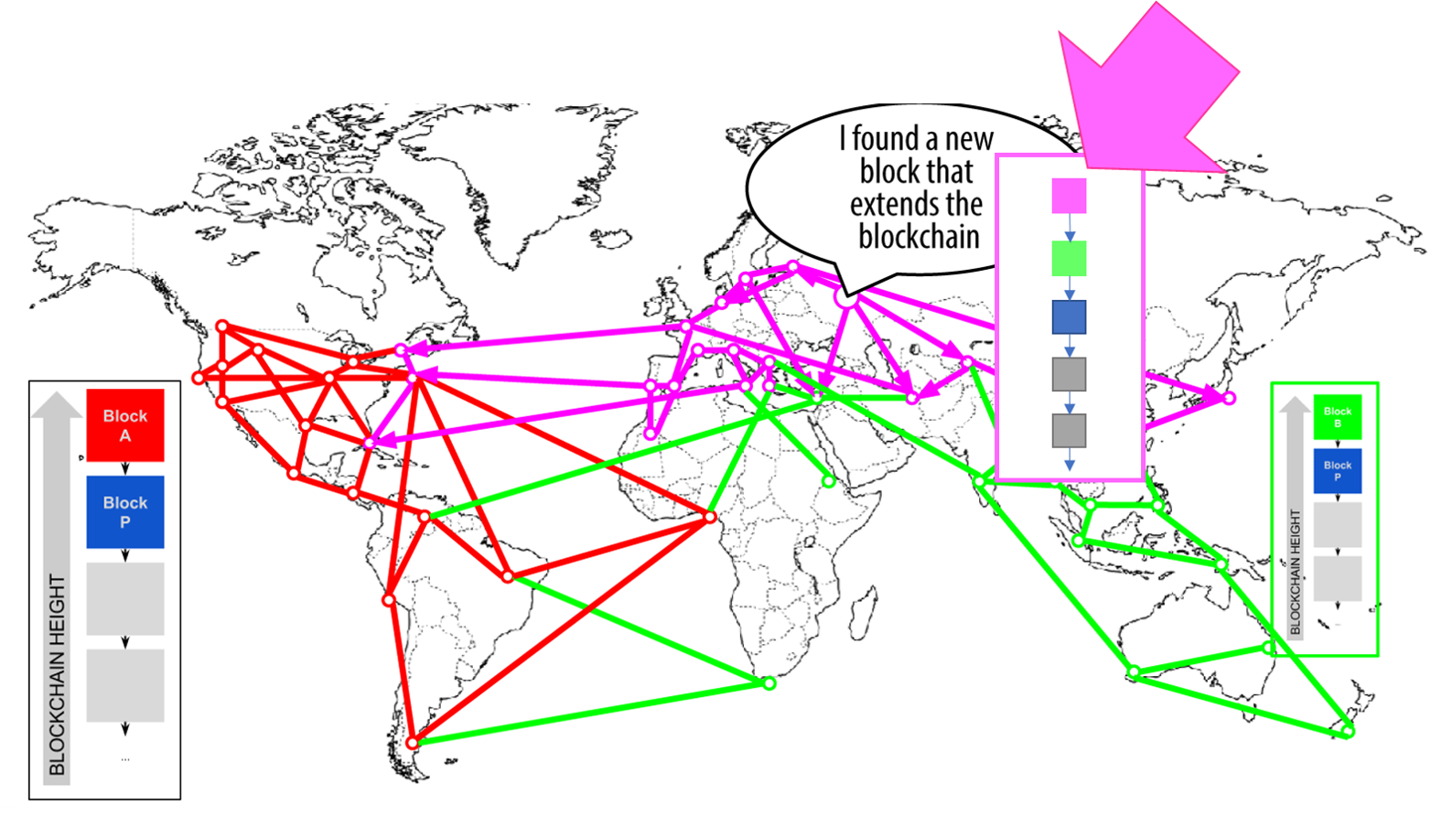
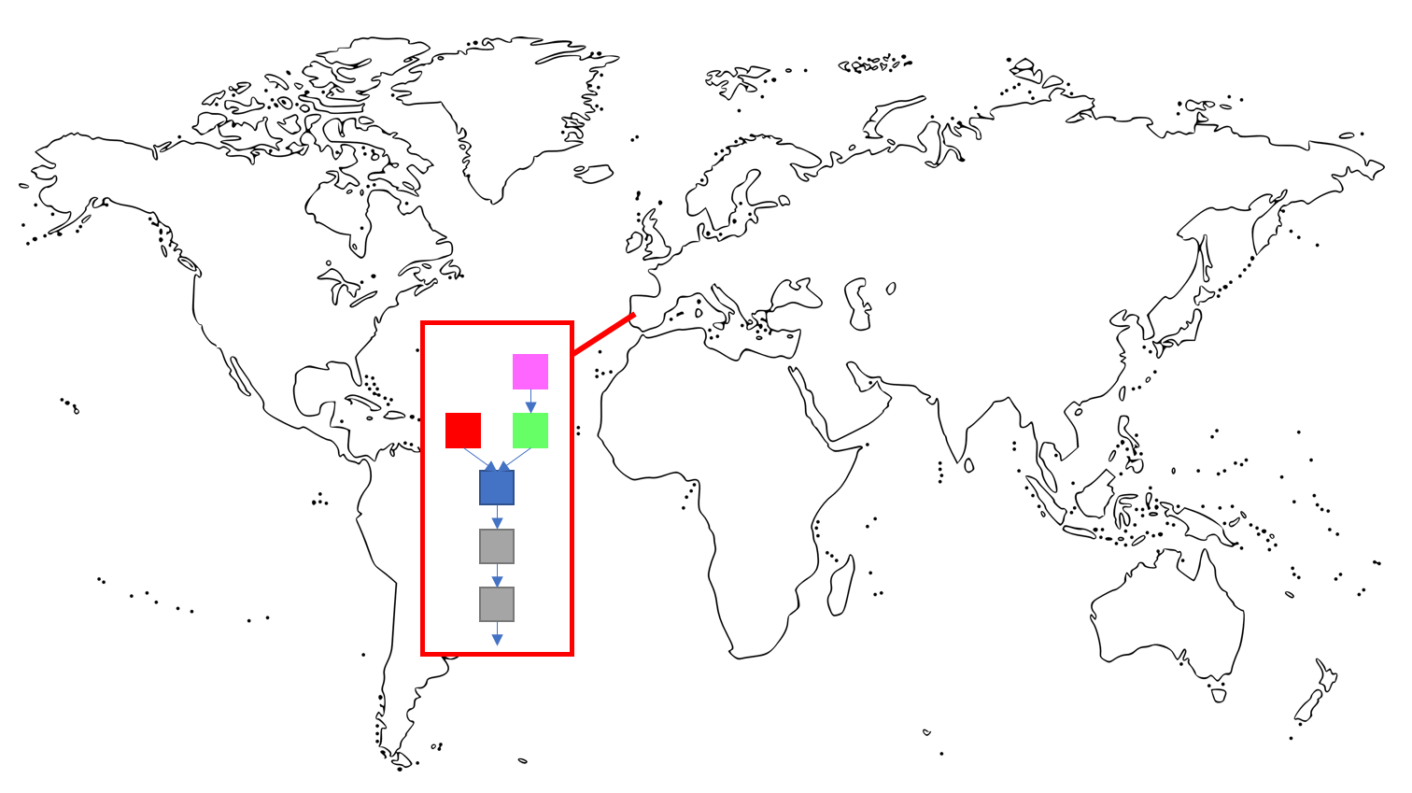
2
본론
블록의 생성과 분기
블록은 PoW를 끝마치면 생성된다.
생성된 블록은 이웃 노드에서 검증을 거쳐 블록체인에 연결되고 동시에 연결되는 경우, 블록의 분기가 일어난다.
- 미국과 호주에서 동시에 블록을 찾았다고 했을 때, 각 노드들은 둘 중 먼저 도착한 블록을 체인에 추가하고 나중에 도착한 블록은 무시한다.
(북미는 적색, 호주는 녹색)
- 다음 블록(분홍색)을 먼저 찾아 체인에 연결되는 경우, 그 블록이 가지고 있는 Previous hash값을 가진 쪽이 main chain에 편입된다.
- 자동적으로 chain의 길이가 짧은 적색 블록은 고아 블록이 된다.

Slide 9
2
본론
블록체인의 취약점
블록 재조정의 가능성이 높아 결제 완결성이 보장되지 않는다.
- 블록에 분기에서 언급하였듯 블록은 언제나 가장 긴 체인을 main chain에 연결하려 하기 때문에 (나카모토 합의) 더 긴 체인이 생기면 기존의 체인의 블록을 고아 블록으로 판단함.
- 이더리움의 제안자, 비탈릭 부테린에 의하면 모든 연산 자원의 25%가 악의를 품고 나머지 75%가 생성한 체인을 따라 잡을 확률을 공개함(차트)
- 최소한의 보호조치(비트코인의 경우 최소 6개 블록이 확정될 때 까지 기다려야 함)은 있으나 100%를 보장하지 못하는 한 한계가 있음.
- 이에 대한 대안으로 프라이빗 블록체인이 있으나 신뢰성을 위해 여러 제약이 생겨 기존의 중앙 집중형 시스템과 별 다를 바 없어지는 등 블록체인 자체의 존재의의에 저촉됨.

Slide 10

3
결론
아직까지 개선할 점은 많으나
기존의 중앙집중형 시스템에서 벗어나게 되어
현대 사회의 인프라 자체를 바꿀 파괴적 ‘혁신’을 이끌
차세대 기술임에는 의심할 여지가 없다.
블록체인의 도약은 이제 시작이다.

Slide 11
감사합니다
Thank you for listening

